Slide 1

Комплексный подход к системе оценки и индивидуального развития государственных гражданских служащих
Федеральной службы по надзору в сфере здравоохранения.
Москва
2019

Slide 2
Обоснование
Запрос «сверху»
Требования внешней среды, процесс глобализации, информатизации, ускорения, темпов развития общества;
Увеличение стрессогенных факторов, работа с большими объемами данных
(BIG DATA);
Внедрение цифровых технологий и платформенных решений в сферах государственного управления и оказания государственных услуг (в частности, в рамках Национальной программы «Цифровая экономика Российской Федерации»).
Запрос «снизу»
Необходимость работать в режиме многозадачности;
Потребность в развитии профессионально-личностных компетенций;
Снижение работоспособности в новых условиях;
Эмоциональное выгорание и тревога;
Потребность в трансформации существующей корпоративной культуры Федеральной службы по надзору в сфере здравоохранения.
Указ Президента Российской Федерации от 24.06.2019 №288 «Об основных направлениях развития государственной гражданской службы РФ на 2019-2021 годы»;
Указ Президента Российской Федерации от 07.05.2018 №204 «О национальных целях и стратегических задачах развития РФ на период до 2024».
Постановление Правительства РФ от 3 июня 2019 г. № 710 «О проведении эксперимента по повышению качества и связанности данных, содержащихся в государственных информационных ресурсах».

Slide 3
Цели и задачи
  Цели
  Удержание и привлечение компетентных кадров;
  Повышение приверженности гражданских служащих ценностям Росздравнадзора;
  Поддержание и развитие высокого уровня эффективности и результативности профессиональной служебной деятельности служащих;
  Повышение удовлетворенности государственных гражданских служащих профессиональной деятельностью;
  Формирование кадрового резерва и снижение текучки кадров;
  Повышение эффективности процессов стратегического управления.
  Задачи
  Внедрение комплексной модели профессионально-личностных компетенций;
  Совершенствование и систематизация методов оценки служащих;
  Разработка индивидуальных треков развития служащих с учетом мотивационного профиля;
  Определение плана мероприятий по ближайшим зонам развития служащих;
  Создание и поддержание в Росздравнадзоре благоприятного психологического климата;
  Укрепление кадрового потенциала;

Slide 4

Этапы
ЭТАПЫ МЕРОПРИЯТИЙ НАПРАВЛЕННЫЕ НА РАЗВИТИЕ ПРОФЕССИОНАЛЬНО-ЛИЧНОСТНЫХ КОМПЕТЕНЦИЙ И ПСИХОЛОГИЧЕСКОЕ СОПРОВОЖДЕНИЕ ГГС
Определение выборки государственных гражданских служащих Росздравнадзора
Проведение оценочных мероприятий профессионально-личностных компетенций
Определение текущего уровня развития компетенций
Разработка индивидуальных треков развития служащих в том числе с учетом рекомендаций «Методики нематериальной мотивации государственных гражданских служащих Российской Федерации» Минтруда России.
Реализация комплекса мероприятий, направленного на развитие кадрового потенциала и повышение эффективности процессов стратегического управления.
1
2
3
4
5

Slide 5

Инструменты оценочных и развивающих мероприятий
Индивидуальное собеседование
Комплекс тестовых вопросов на соответствие базовым и профильным квалификационным требованиям
Анкетирование
Проведение групповых дискуссий
Тестирования
Кейсы и деловые игры
ИСПОЛЬЗУЕМЫЙ ИНСТРУМЕНТАРИЙ РАЗВИВАЮЩИХ МЕРОПРИЯТИЙ
1
Мероприятия по профессиональному развитию, в том числе проведение тренингов и деловых игр
Использование инструментов нематериальной мотивации
Психологическое сопровождение служащих, в том числе при проведении оценочных мероприятий и мероприятий по развитию
2
1
ИСПОЛЬЗУЕМЫЙ ИНСТРУМЕНТАРИЙ ПРИ ОЦЕНОЧНЫХ МЕРОПРИЯТИХ
2
3
4
3
5
6

Slide 6
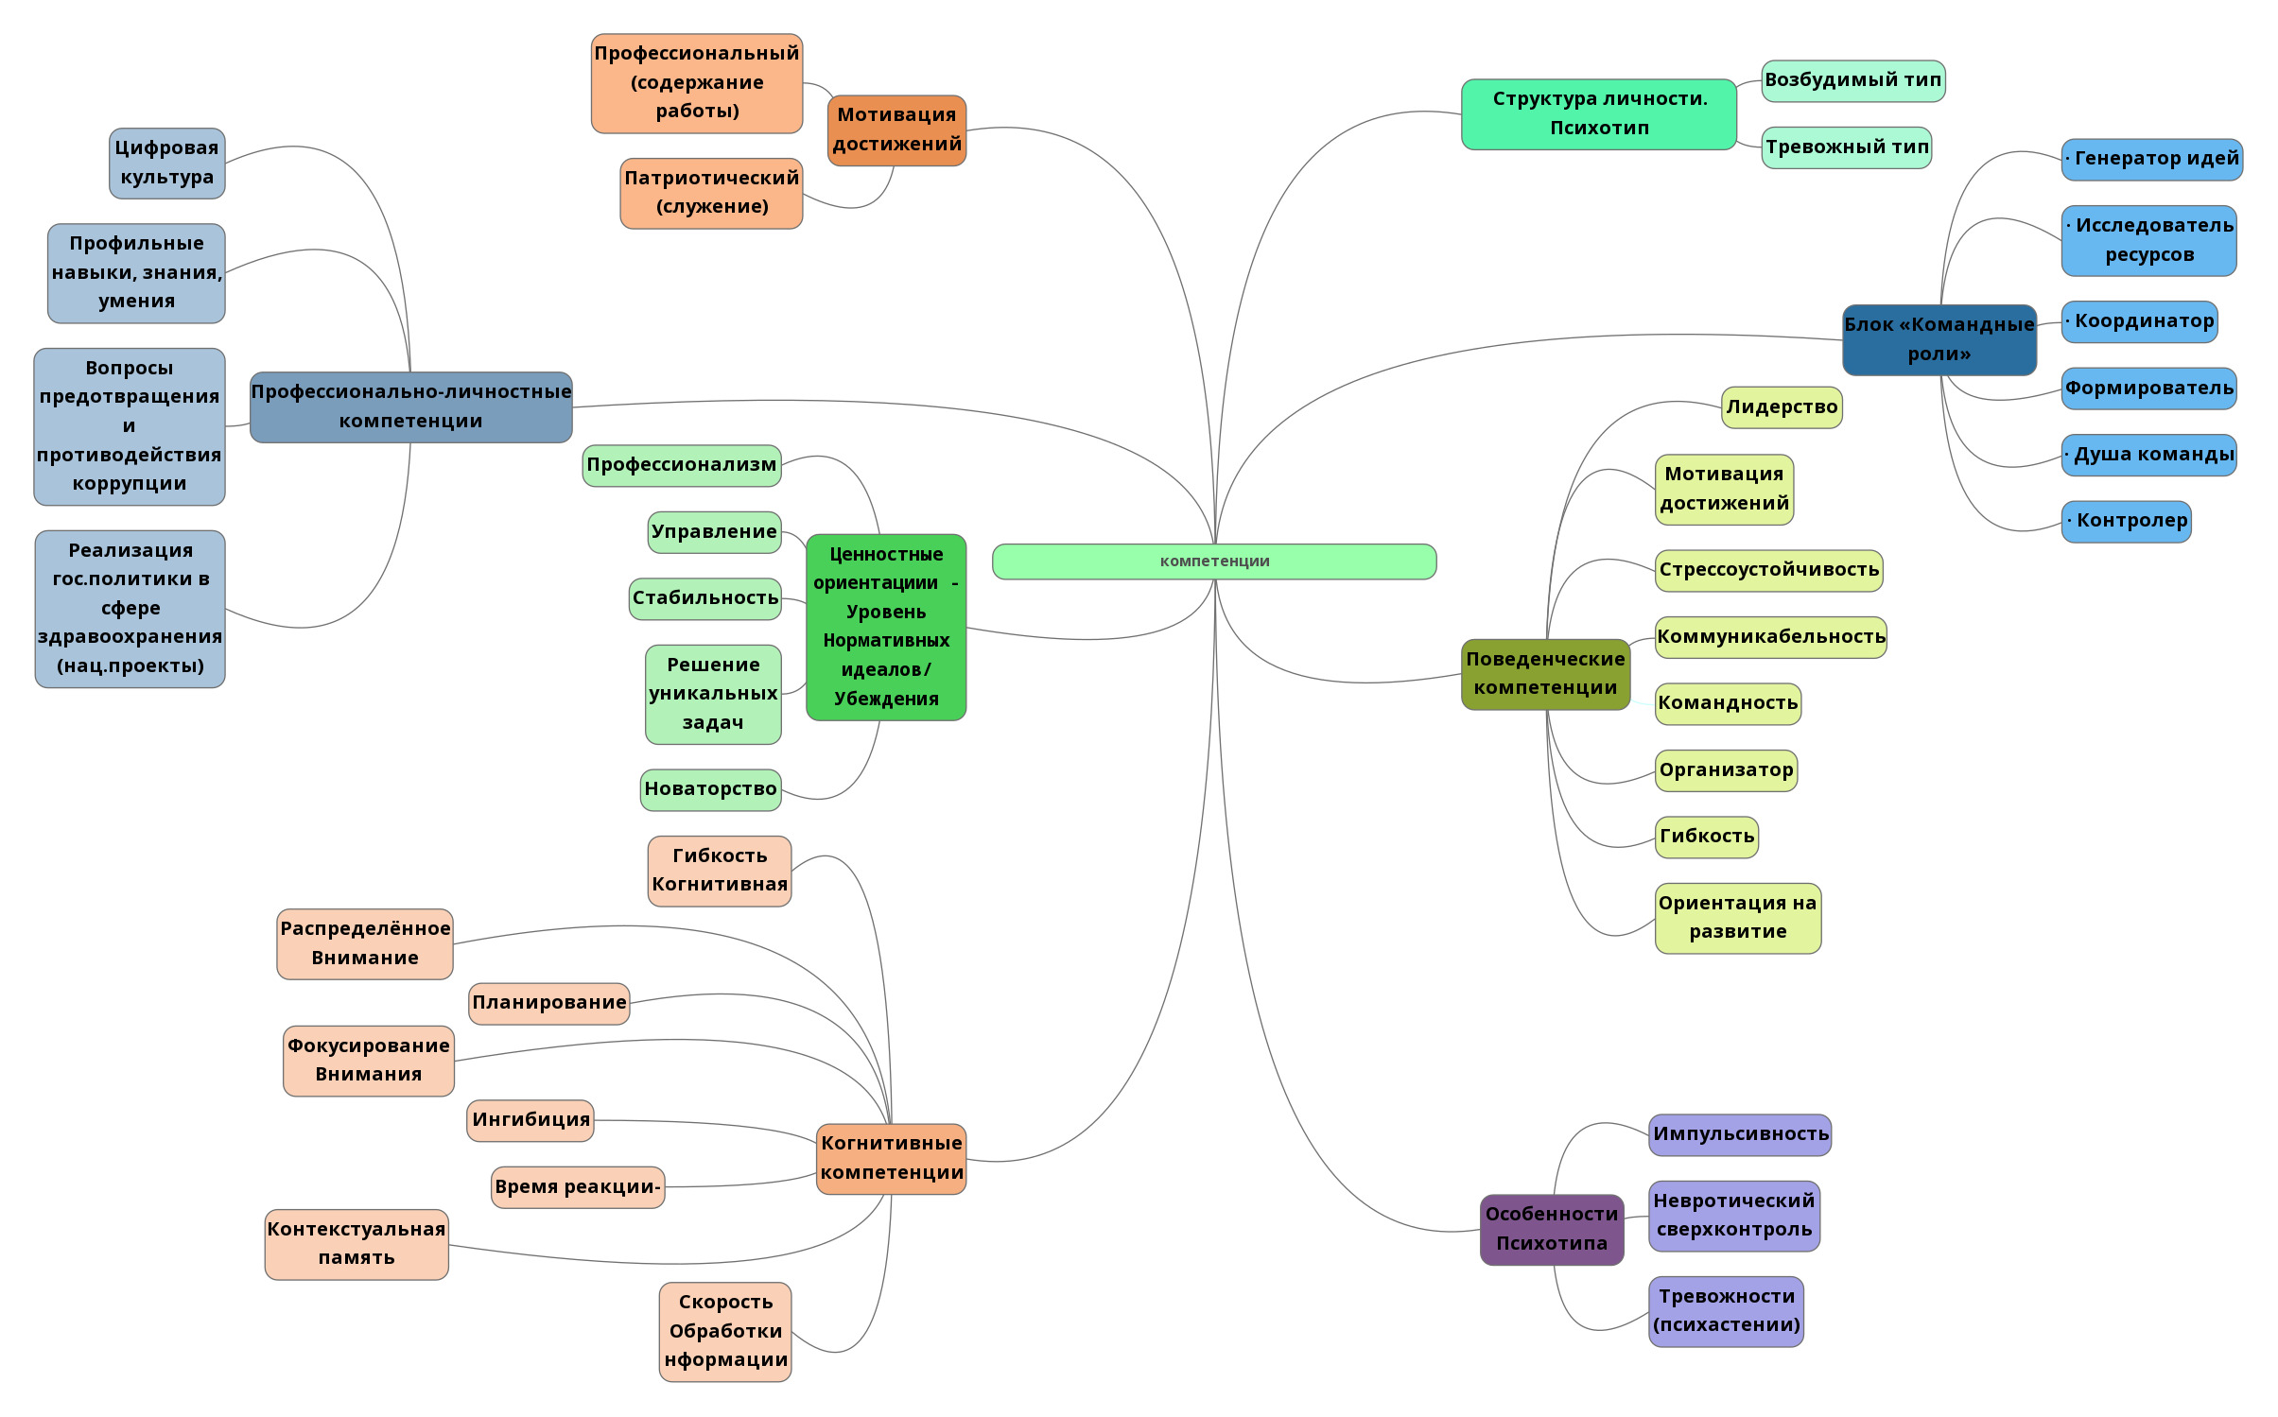

Индикаторы оценки компетенций ГГС

Slide 7
Определение текущего уровня развития компетенций.
Результаты оценки-основа разработки индивидуальных треков развития.
  Ценностные ориентации
  Мотивация по В.И. Герчикову
Коридор (зона) нормативных значений
Сотрудники ЦА и ТО (более 100 человек)
Пограничные показатели нормативных значений
Средние показатели профиля уровня компетенций ГГС

Slide 8
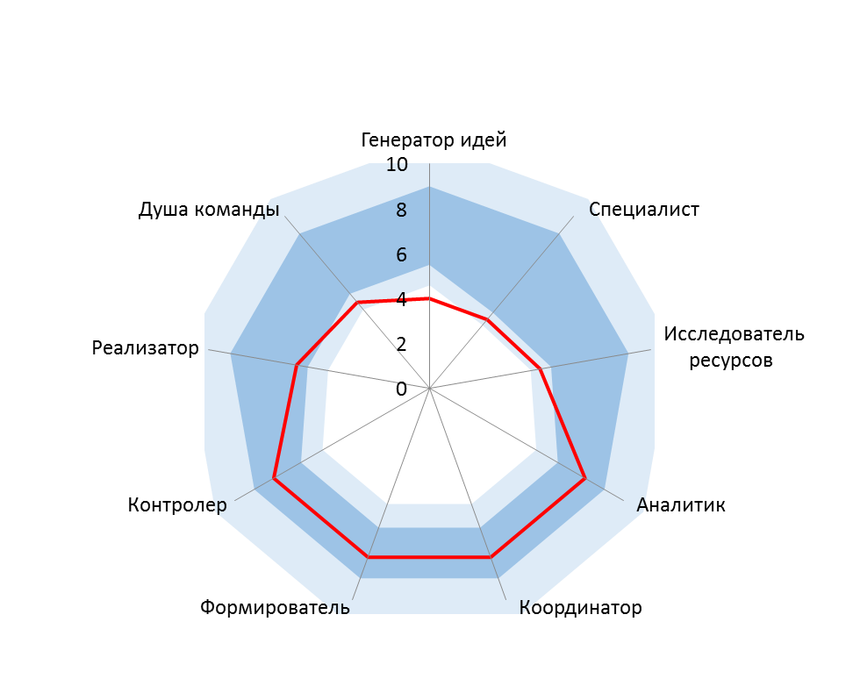
Определение текущего уровня развития компетенций.
Результаты оценки-основа разработки индивидуальных треков развития.
  Профессиональные-личностные компетенции
  Блок «Командные роли» оценивает степень сходства респондента с девятью основными командными ролями (по теории Р.М. Белбина).
  Описание командных ролей
Коридор (зона) нормативных значений
Пограничные нормативных значений
Средние показатели профиля уровня компетенций ГГС
- Сотрудники ЦА и То (более 100 человек)

Slide 9
Определение текущего уровня развития компетенций.
Результаты оценки-основа разработки индивидуальных треков развития.
  Когнитивные компетенции
Коридор (зона) нормативных значений
Пограничные показатели нормативных значений
Средние показатели профиля уровня компетенций ГГС
Сотрудники ЦА и ТО (более 100 человек)

Slide 10
Определение текущего уровня развития компетенций.
Результаты оценки-основа разработки индивидуальных треков развития.
  Поведенческие компетенции
Коридор (зона) нормативных значений
Пограничные показатели нормативных значений
Средние показатели профиля уровня компетенций ГГС
Сотрудники ЦА и То (более 100 человек)

Slide 11
Определение текущего уровня развития компетенций.
Результаты оценки-основа разработки индивидуальных треков развития.
  Структура личности. Психотип-комплекс психических характеристик, составляющих обобщенную модель поведения человека и его реакций на внешние раздражители
  Особенности в структуре Психотипа
Коридор (зона) нормативных значений
Средние показатели профиля уровня компетенций ГГС
Пограничные показатели нормативных значений
Сотрудники ЦА и То (более 100 человек)

Slide 12


Реализуемые мероприятия
  Признание результатов профессиональной деятельности:
  Должностной рост;
  Включение в кадровый резерв. Участие в программе федерального резерва управленческих кадров;
  Благодарственные письма и Почётные грамоты Федеральной службы по надзору в сфере здравоохранения;
  Ведомственные награды Минздрава России;
  Государственные награды.
  Мероприятия по профессиональному развитию.
  «Академии Росздравнадзора»: Таргетная программа, разработанная совместно с И.М. Сеченова- «Современные аспекты общественного здоровья, управления и экономики здравоохранения»;
  Программы повышения квалификации: «Эффективный руководитель», «Руководитель цифровой трансформации», Использование информационных технологий в кадровой работе на государственной гражданской службе: ФГИС «Единая информационная система управления кадровым составом государственной гражданской службы РФ»; Программы ДПО по вопросам реализации государственной политики в сфере здравоохранения и повышения эффективности осуществления функций контроля (надзора) в сфере здравоохранения;
  Организация тренингов по повышению управленческой эффективности руководителей:
  Навыки эффективной коммуникации (для категории «руководители»).
  Эффективное управление и принятие управленческих решений (кейсы, деловые игры).
  Проведение стажировок служащих территориальных органов в центральном аппарате.

Slide 13

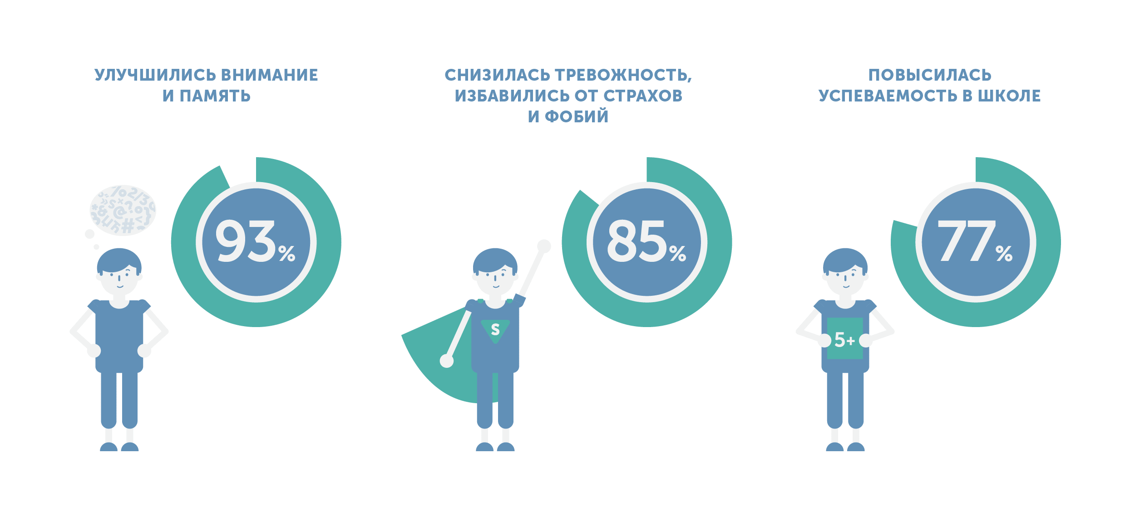
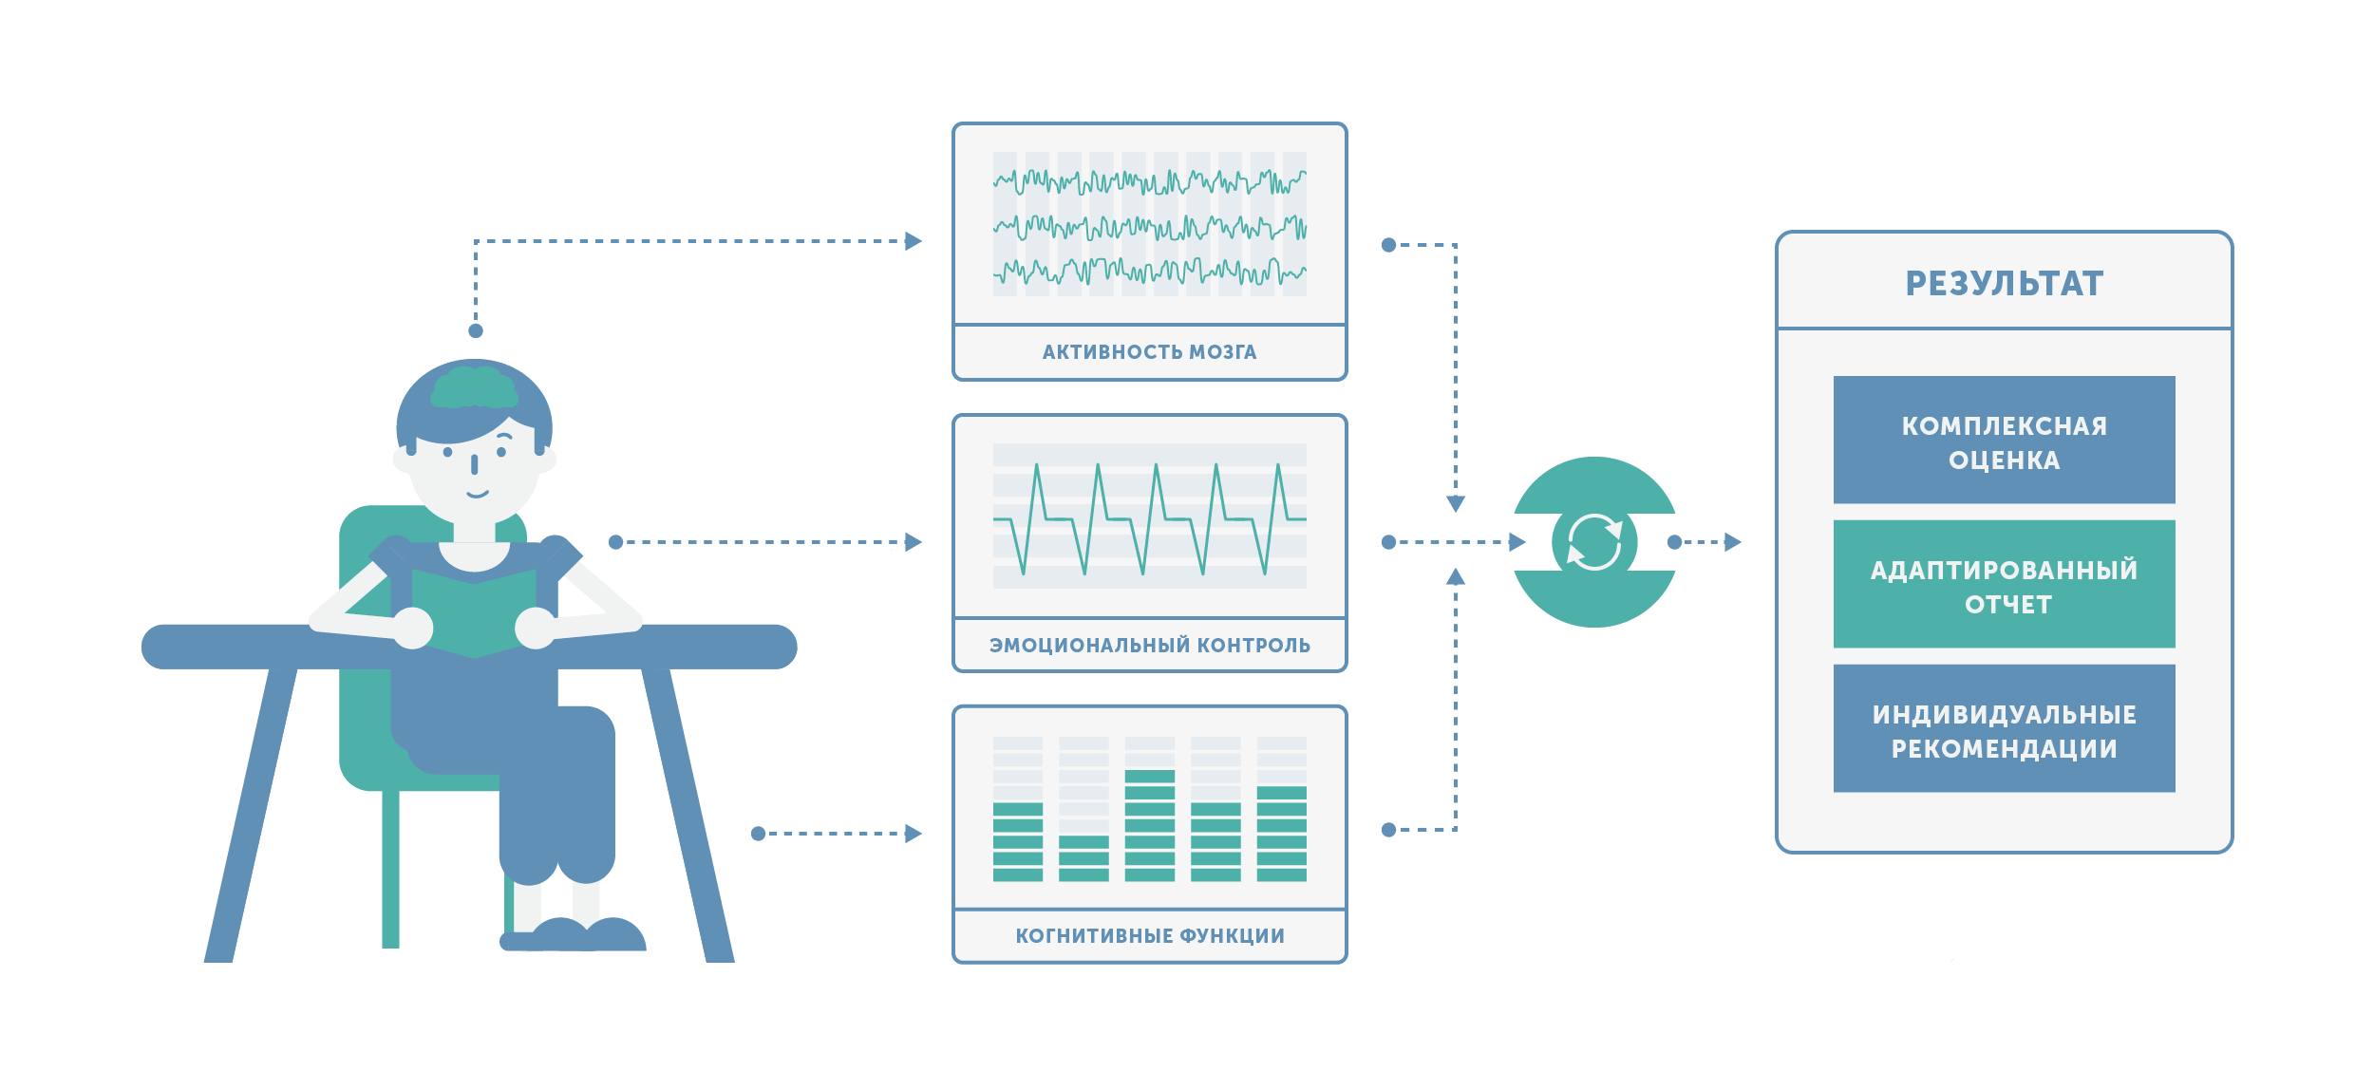
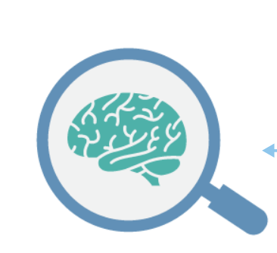
Мероприятия в области развития кадрового потенциала и нематериальной мотивации
  Психологическое сопровождение на этапе проведения оценочных и развивающих мероприятий. Управление мотивацией кадрового состава.
  Исследование мотивационного профиля государственных служащих;
  Разработка комплексной системы мотивации с учетом результатов стратегических сессий руководителей;
  Психологическое консультирование и психотерапевтические методы терапии эмоционального выгорания и тревожных состояний с использованием гарнитуры VR 360 релаксация.
  Мероприятия, направленные на повышение нейродинамических функций, нейрофитнес использование цифровых платформ Wicium, Cognifit, индивидуальные занятия с нейропсихологом.

Slide 14

Сравнительный анализ уровня развития компетенций
по результатам проведения развивающих мероприятий
  Поведенческие компетенции
Коридор (зона) нормативных значений
Средние показатели профиля уровня компетенций ГГС до проведения развивающих мероприятий
Пограничные показатели нормативных значений
Средние показатели профиля уровня компетенций ГГС после проведения развивающих мероприятий

Slide 15
Сравнительный анализ уровня развития компетенций
по результатам проведения развивающих мероприятий
  Когнитивные компетенции
Коридор (зона) нормативных значений
Пограничные показатели нормативных значений
Средние показатели профиля уровня компетенций ГГС до проведения развивающих мероприятий
Средние показатели профиля уровня компетенций ГГС после проведения развивающих мероприятий

Slide 16

  Итоги проведенных мероприятий. Выводы.
  Выявлена положительная динамика устойчивости кадрового состава(показатель текучести кадров снизился с 23% до 14%);
  Разработан и внедряется методологический инструментарий проведения оценочных мероприятий государственных гражданских служащих;
  Проведена комплексная оценка служащих по определению текущего уровня следующих компетенций:
  - Личностные;
  - Профессиональные;
  - Когнитивные;
  - Типология мотивации по В.И. Герчикову;
  - Ценностные ориентации.
  Определены индивидуальные личностно-профессиональные и мотивационные треки развития и направления нематериальной мотивации служащих;
  Подготовлен и реализован план по проведению комплекса мероприятий, направленных на развитие кадрового потенциала;
  Организованы мероприятия направленные на создание и поддержание в Росздравнадзоре благоприятного психологического климата;
  Запущены механизмы трансформации существующей корпоративной культуры Федеральной службы по надзору в сфере здравоохранения.

Slide 17
Спасибо за внимание!
2019

